Slide 1
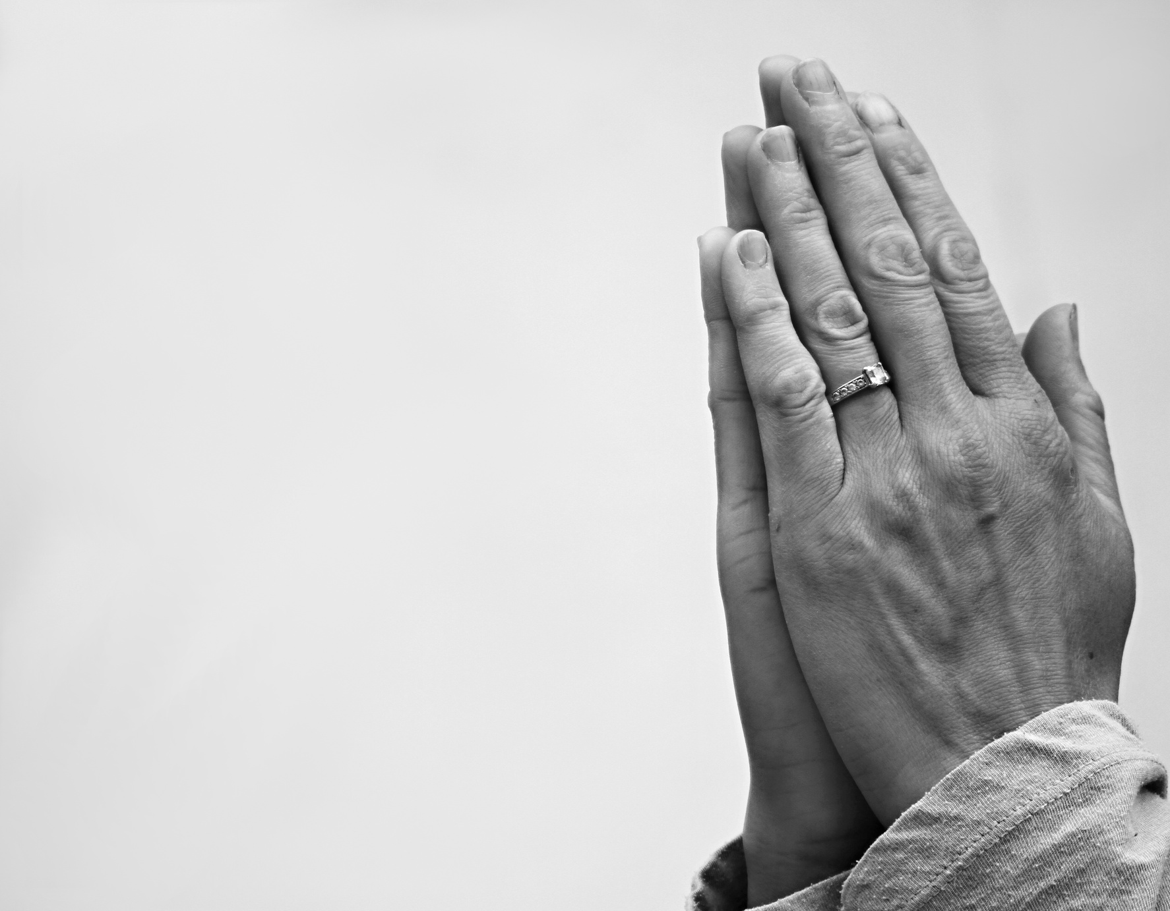
懇切的禱告
先知以利亞禱告的啓迪

Slide 2
這事以後，做那家主母的婦人她兒子病了，病得甚重，以致身無氣息。婦人對以利亞說：“神人哪，我與你何干？你竟到我這裏來，使神想念我的罪，以致我的兒子死呢？”

Slide 3
以利亞對她說：“把你兒子交給我。”以利亞就從婦人懷中將孩子接過來，抱到他所住的樓中，放在自己的床上，就求告耶和華說：“耶和華我的神啊，我寄居在這寡婦的家裏，你就降禍於她，使她的兒子死了嗎？”

Slide 4
以利亞三次伏在孩子的身上，求告耶和華說：“耶和華我的神啊，求你使這孩子的靈魂仍入他的身體！”耶和華應允以利亞的話，孩子的靈魂仍入他的身體，他就活了。

Slide 5
以利亞將孩子從樓上抱下來，進屋子交給他母親，說：“看哪，你的兒子活了。”婦人對以利亞說：“現在我知道你是神人，耶和華藉你口所說的話是真的。”
列王紀上17:17-24

Slide 6
以利亞對亞哈說：“你現在可以上去吃喝，因為有多雨的響聲了。”亞哈就上去吃喝。以利亞上了迦密山頂，屈身在地，將臉伏在兩膝之中。對僕人說：“你上去，向海觀看。”僕人就上去觀看，說：“没有什麽。”他說：“你再去觀看。”如此七次。

Slide 7
第七次僕人說：“我看見有一小片雲從海裏上來，不過如人手那樣大。”以利亞說：“你上去告訴亞哈，當套車下去，免得被雨阻擋。”霎時間，天因風雲黑暗，降下大雨。亞哈就坐車往耶斯列去了。
列王紀上18:41-45

Slide 8

1）牽動情感的禱告
以利亞三次伏在孩子的身上，求告耶和華說：“耶和華我的神啊，求你使這孩子的靈魂仍入他的身體！”
列王紀上17:21

Slide 9
1）牽動情感的禱告
以利亞上了迦密山頂，屈身在地，將臉伏在兩膝之中。
列王紀上18:42

Slide 10
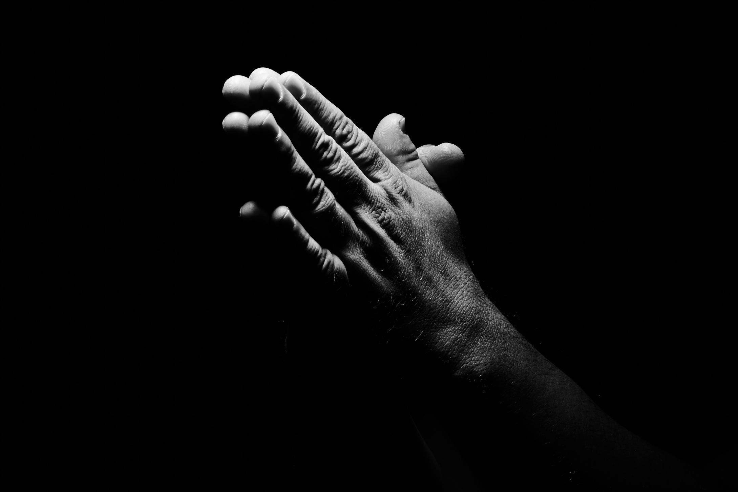
2）在不確定中禱告
就求告耶和華說：“耶和華我的神啊，我寄居在這寡婦的家裏，你就降禍於她，使她的兒子死了嗎？”
列王紀上17:20

Slide 11
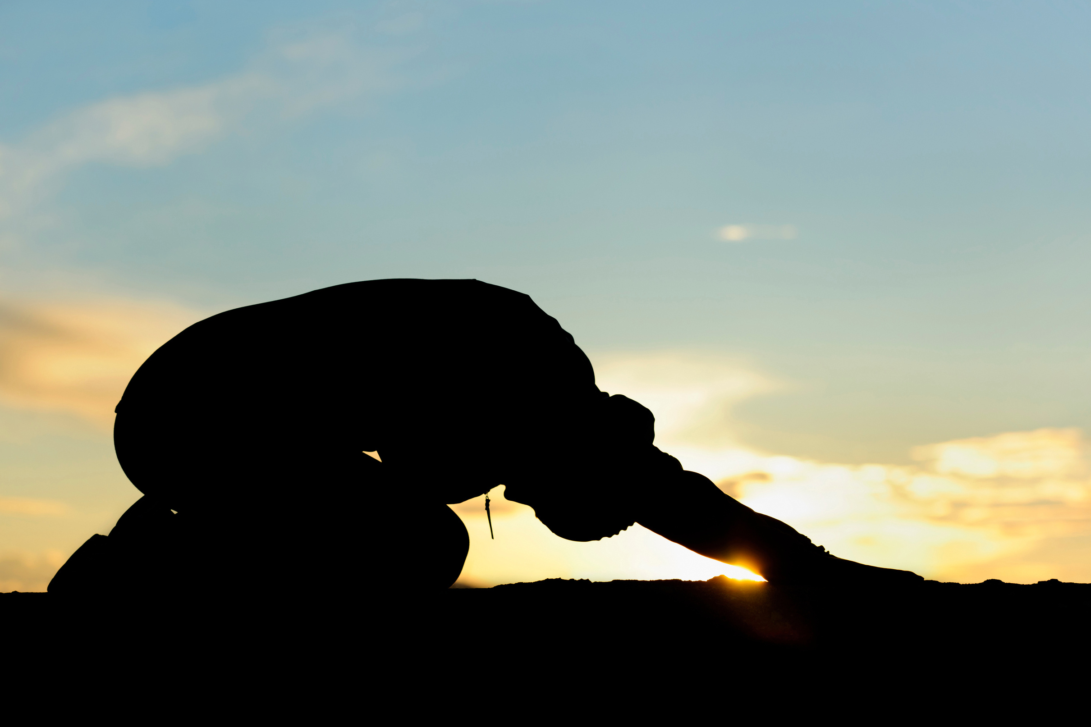
3）領受啓示後禱告
以利亞對亞哈說：“你現在可以上去吃喝，因為有多雨的響聲了。”
列王紀上18:41

Slide 12
啓示的禱告
神
1
3
2
禱告者
領受恩典者

Slide 13
結語：你我都要懇切禱告
以利亞與我們是一樣性情的人，他懇切禱告，求不要下雨，雨就三年零六個月不下在地上；他又禱告，天就降下雨來，地也生出土產。
雅各書5:17-18

Slide 14
靈命反思
你的禱告生活如何反映你和神的關係？
你曾如何聽到神的“聲音”?
你可以如何更全面地經歷神？

